Slide 1
이진 탐색 트리
자료구조

Slide 2
contents
What
이진 탐색 트리
Do
실습
Conclusion
결론 및 정리

Slide 3
What
이진 탐색 트리

Slide 4
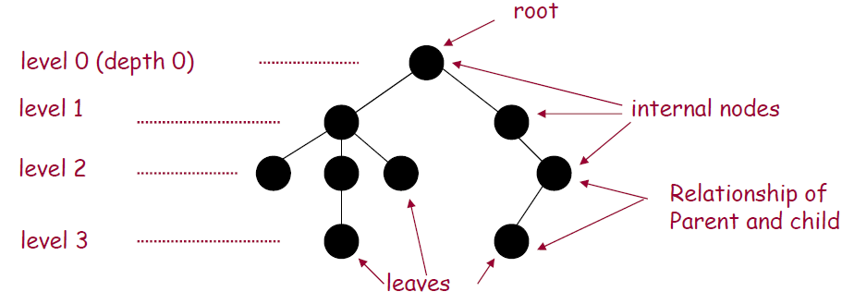
트리 (Tree)
What
모양이 뒤집어 놓은 나무와 비슷한 자료구조
Node (노드)
데이터를 담고 있는 부분
Edge (간선)
노드와 노드 사이를 이어 주는 선
Path (경로)
엣지로 연결된(인접한 노드들로 이루어진) 하나의 시퀀스
Height (높이)
가장 긴 경로의 엣지 수

Slide 5
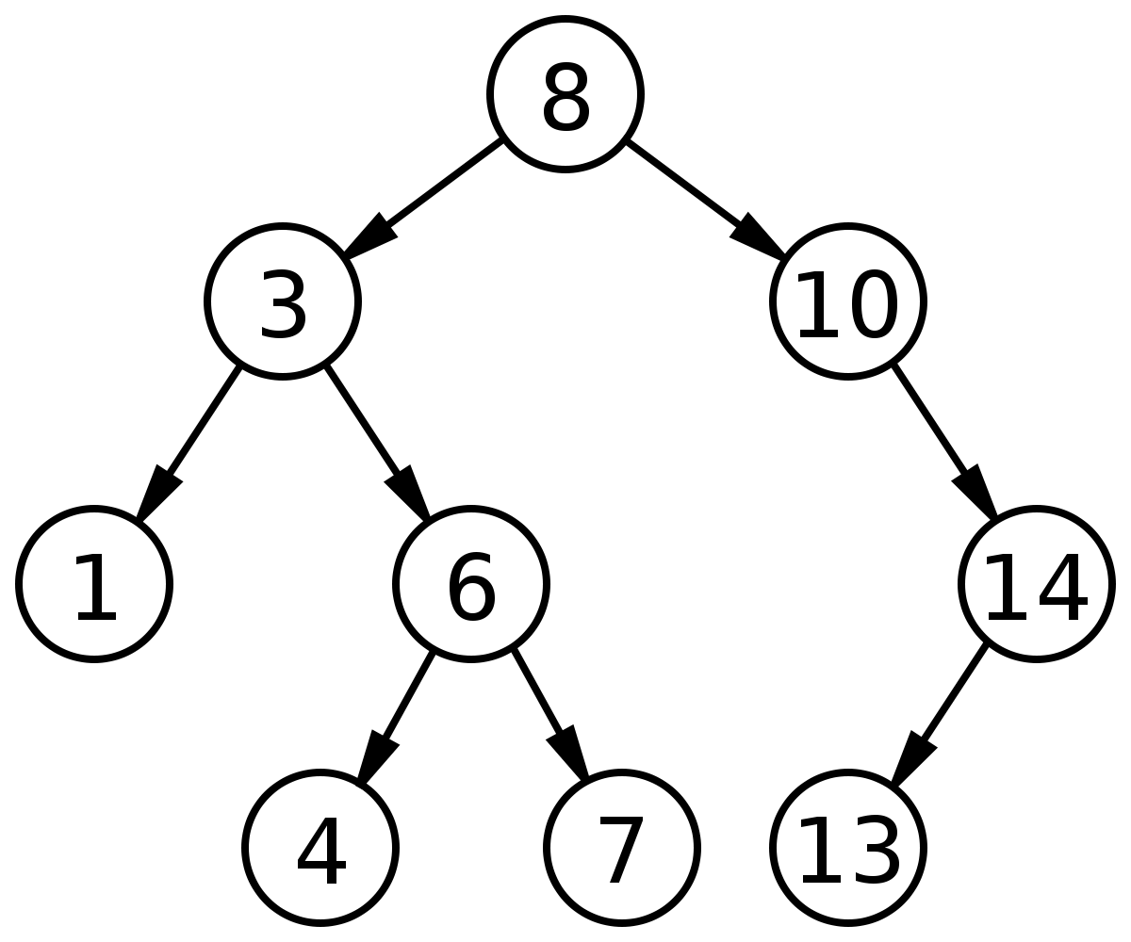
이진 탐색 트리 (Binary Search Tree)
What
어떠한 규칙에 따라 나열한 이진 트리
모든 노드는 왼쪽 노드보다 오른쪽 노드가 더 크다
이진 탐색 트리가 갖는 규칙으로,
모든 노드들은 왼쪽에 위치한 노드보다 오른쪽에 위치한 노드가 더 큰 값을 가진다.

Slide 6
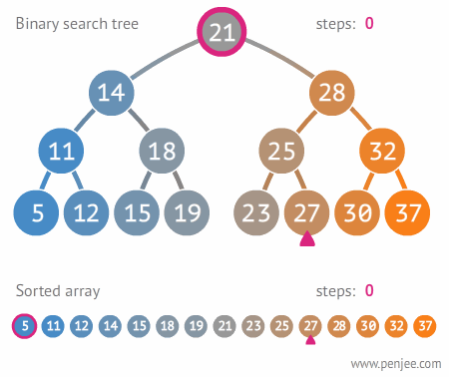
이진 탐색 트리 vs 정렬된 배열
How
탐색 시 시간복잡도 개선
이진 탐색 트리의 특징인
왼쪽 노드보다 오른쪽 노드가 값이 큰 것을 이용하여,
시간복잡도를 줄일 수 있다.
평균적으로 O(logN)의 시간복잡도를 가지며,
최악의 경우 O(N)의 시잔복잡도를 가진다.

Slide 7
Do
Python으로
이진 탐색 트리 구현

Slide 8
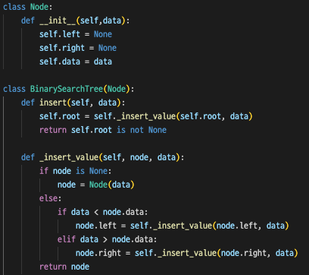
Python으로 이진 탐색 트리 구현
Do
노드 생성
노드 삽입
재귀를 사용하여 이진 탐색 트리를 탐색한 뒤,
올바른 자리에 위치했을 때 노드를 삽입한다.

Slide 9
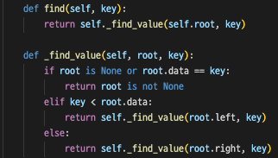
Python으로 이진 탐색 트리 구현
Do
노드 탐색
재귀를 사용하여 이진 탐색 트리를 탐색한 뒤,
키 값이 존재하면 True, 존재하지 않으면 False 반환

Slide 10
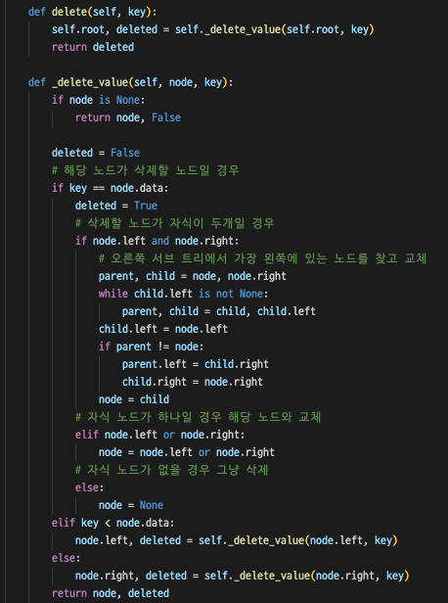
Do
노드 삭제
재귀를 사용하여 이진 탐색 트리를 탐색한 뒤,
삭제할 노드를 찾았을 때,
이진 탐색 트리 구조가 유지될 수 있게
오른쪽 서브트리의 가장 작은 값을 찾아 바꾸어준다.

Slide 11
Conclusion
결론 및 정리

Slide 12
감사합니다

